Slide 1
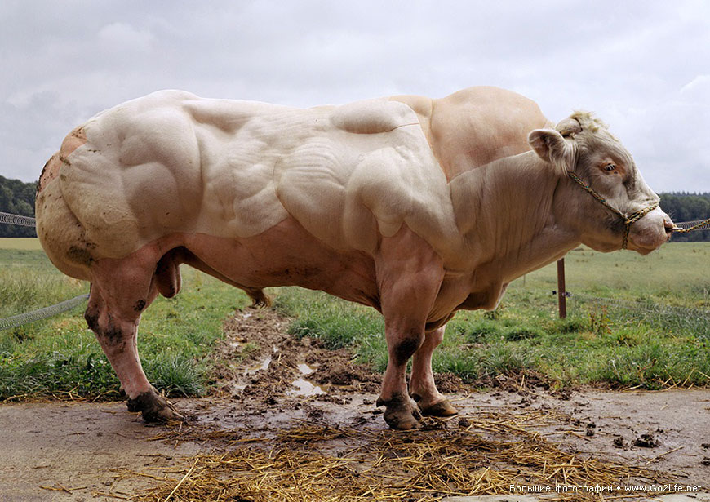
СЕЛЕКЦИЯ БЫКОВ-ПРОИЗВОДИТЕЛЕЙ И
БЫКОПРОИЗВОДЯЩИХ КОРОВ

Slide 2
ВОПРОСЫ:
1. Селекция быков-производителей.
2. Индексная оценка племенных животных, требования, предъявляемые к ремонтным бычкам. Принципы организации племенного использования быков.
3. Оценка продуктивных и племенных достоинств коров-рекордисток, отбор и использование быкопроизводящих коров.
4. Племенная работа в стадах активной части популяции.

Slide 3
1. Селекция быков-производителей.
Этап оценки включает ряд последовательных этапов:
а) оценка по происхождению.
б) оценка по собственной продуктивности. Ее осуществляют по признакам развития, состоянию здоровья и воспроизводительной способности племенных бычков. Основными критериями являются:
– среднесуточный прирост за период от рождения до 12-месячного возраста, который определяет скороспелость молодняка и способность его к откорму;
– активность проявления половых рефлексов, отсутствия их торможения, качество спермы и ее оплодотворяющая способность.
в) оценка по качеству потомства. Проводится согласно разработанной и утвержденной в 2013 году «Инструкции по получению, выращиванию, проверке и оценке быков по качеству потомства».

Slide 4
2. Индексная оценка племенных животных, требования, предъявляемые к ремонтным бычкам. Принципы организации племенного использования быков.
При определении племенной (генетической) ценности крупного рогатого скота учитываются фенотипические и генотипические признаки ремонтных быков в возрасте до 24 месяцев: генотип, развитие, экстерьер, воспроизводительные качества;
Индекс по генотипу (И_{г}) определяется при рождении ремонтного быка происхождением и рассчитывается по формуле:
где: И_{г} - индекс по генотипу (происхождению),
И_{о} - индекс отца,
И_{м} - индекс матери,
0,5 – значение относительной племенной ценности при проверке и
оценке быков по потомству;

Slide 5
И_{м} – расчет производится следующим образом:
где х_{м} - удой матери за наивысшую лактацию;
- средний удой матерей быков, с соответствующим номером
максимальной лактации;
h²_{м} - коэффициент наследуемости удоя (0,25).

Slide 6
В возрасте 6 месяцев племенную ценность ремонтных быков И_{к} определяют
по величине индекса по генотипу (происхождению) и индексу развития по формуле:
где И_{к} - индекс комплексный,
И_{г} - индекс по генотипу,
И_{р} - индекс по развитию,
где: h² м- коэффициент наследуемости по развитию (0,3);
М - живая масса ремонтного быка;
- средняя живая масса по популяции ремонтных быков такого же возраста;
0,8 и 0,2 относительные весовые коэффициенты частных индексов

Slide 8
Племенную (генетическую) ценность ремонтных быков в 12 месяцев
рассчитывают по генотипу, развитию, экстерьеру по формуле:
где
И_{к} - комплексный индекс,
И_{Г} - индекс по генотипу,
И_{Р} - индекс по развитию,
И_{Э} - индекс по экстерьеру,
0,7; 0,1; и 0,2 - относительные весовые коэффициенты частных индексов.
Ремонтные быки, получившие оценку племенной (генетической) ценности
100 единиц и выше,
ставятся на проверку по качеству потомства.
Постановка на проверку быков-производителей по потомству проводится
в 12-14 месяцев.

Slide 9
В возрасте 24 месяцев племенную (генетическую) ценность быков по
комплексу признаков определяют по формуле:
где
И_{к} - комплексный, индекс,
И_{Г} - индекс по генотипу,
И_{Р} - индекс по развитию,
И_{Э}- индекс по экстерьеру,
И_{в} - индекс воспроизводительный,
0,6; 0,1; 0,1 и 0,2 - относительные весовые коэффициенты частных индексов.

Slide 10
3. Оценка продуктивных и племенных достоинств
коров-рекордисток, отбор и использование быкопроизводящих коров.
При определении племенной (генетической) ценности крупного рогатого скота учитываются фенотипические и генотипические признаки для маточного поголовья:
племенных коров - по продуктивности, экстерьеру, здоровью вымени, воспроизводительным качествам, продолжительности хозяйственного использования.

Slide 11
Расчет по этим признакам проводится по формуле:
где
А_{1,2,3} - индекс племенной ценности коровы-дочери : 1- по удою за 240-305 дней
лактации; 2 - по молочному жиру (кг); 3 - по молочному белку (кг);
h² - коэффициент наследуемости по удою, равный 0,25;
% содержания жира - 0,4; % содержания белка - 0,3;
Р_{К1,2,3} –удой, молочный жир, молочный белок за лактацию оцениваемой дочери;
Р_{св1,2,3} - средний удой, молочный жир, молочный белок сверстниц в оцениваемой
популяции, закончивших аналогичную (1,2 или 3 и ст.) лактацию и отелившихся
в том же году;
h²c - межстадная генетическая изменчивость, равная 0,1;
В_{1,2,3} - средний удой, молочный жир, молочный белок по подконтрольному
поголовью за предыдущий год.

Slide 12
Относительную племенную ценность определяют по величине
продуктивного индекса коровы, выраженного в процентах и рассчитывают
по формуле:

Slide 13
Комплексный продуктивный индекс коровы рассчитывают по формуле:
где
И_{ПД} - продуктивный индекс дочерей, %;
ОПЦ_{У} - относительная племенная ценность по удою;
ОПЦ_{КГЖ} - относительная племенная ценность по кг молочного жира,
ОПЦ_{КГБ} - относительная племенная ценность по кг молочного белка,
0,6 и 0,2 - относительные весовые коэффициенты.

Slide 14
На основе визуального осмотра оцениваются отдельные статьи экстерьера коров по 9 - ти балльной шкале. Для каждого признака определяется оптимальное значение в зависимости от направленности селекции.
Оценка экстерьера коров осуществляется по шкале, согласно приложению 6.
Расчет индекса племенной ценности коров по экстерьеру осуществляется по формулам в соответствии с пунктом 87 настоящих Зоотехнических правил.

Slide 15
Для племенных быкопроизводящих коров проводится общая классификационная оценка (ОЦ) по эксерьеру, результаты которой формируются по общему виду (ОВ), вымени (В) и конечностям (К), согласно приложению 7.
Классификационная оценка экстерьера коров по 100 бальной шкале
Наименование и краткая характеристика признаков | Удельный вес комплексных признаков при расчете
1.0БЩИЙ ВИД | 40
2.ВЫМЯ | 40
З.КОНЕЧНОСТИ | 20
Оценка по экстерьеру производится по формуле:

Slide 16
На основе общей оценки проводится классификация коров по типу
телосложения, согласно приложению 8.
Классификация коров по типу телосложения, согласно
Категория | Сумма баллов
Превосходный | 90 и более
Отличный | 85-89
Хороший с плюсом | 80-84
Хороший | 75-79
Удовлетворительный | 65-74
Плохой | 50-64
Расчет индекса коров по здоровью вымени, воспроизводительным качествам, продолжительности хозяйственного использования осуществляется аналогично с расчетом соответствующих индексов дочерей проверяемых быков согласно пунктов 89, 91,93 настоящих Зоотехнических правил.

Slide 17
На основе частных индексов племенной ценности рассчитывается
комплексный индекс племенной ценности коров:
Ик = 0,5 И_{п} + 0,18 И_{э} + 0,15 И_{пхи} + 0,08 И_{зв} + 0,09 И_{в},
где
Ик - комплексный индекс, %;
И_{п} - продуктивный индекс, %; И_{э} - индекс экстерьера, %;
И_{пхи}- индекс продолжительности хозяйственного использования, %;
И_{зв} - индекс по здоровью вымени %,
И_{в} - индекс воспроизводительный.
0,5; 0,18; 0,15; 0,09, 0,08 - относительные весовые коэффициенты.
По результатам оценки формируют:
селекционное стадо (30-50%), коровы от которого выращивают молодняк для воспроизводства основного стада, производственное стадо (50-70%);
коровы, подлежащие выбраковке и выранжировке из стада (10-20%).

